Slide 1
Героїчний образ Тараса Бульби

Slide 2
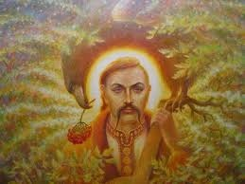
Нехай до тебе прийде Україна
І вкаже місце, де твоя калина…
Воскресайте, камінні душі,
Розчиняйте серце і чоло,
Щоб не сказали про вас грядущі:
Їх на землі не було…

Slide 3
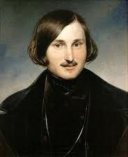
Микола Васильович Гоголь багато займався вивченням історії. Особливо велику увагу письменника звернула Запорізька Січ - перше в Європі демократична “держава”. Зображенню складного й суперечливого періоду української історії й присвячена повість Гоголя “Тарас Бульба”.

Slide 4
Запорізька Січ, дивовижний суспільний лад, відомий світовій науці як козацька християнська республіка, а запорозькі козаки — бойова сила, сформована на демократичних засадах самим народом. Січ була у всіх на вустах, про неї говорили як про якесь царство волі і права, про неї співали кобзарі, складали пісні й легенди. Це був оплот козацтва в Україні. Сюди з усієї України тікали старі й молоді козаки, шукаючи притулку від ганьби, загоюючи рани. З самого початку свого існування Запорозька Січ була осередком волелюбності, звідси, по суті, починалися всі виступи проти поневолювачів. «Запорозька Січ — то гніздо, звідки вилітають усі ті горді та міцні, як леви, звідки розливається воля й козацтво на всю Україну».

Slide 6
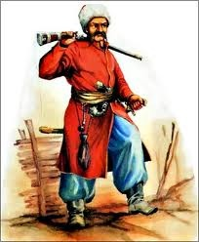
КОЗАК –вільна людина, прикордонник, охоронець ПАТРІОТ- людина, яка віддано любить свою батьківщину.
Слова і поняття : бродники, Дике поле, Запоріжжя, уходи, отаман, ватаги, січі, лук, спис, шабля «ординка», рушниця, бойова сокира, булава, пернач, шанці, каптан, шаровари,

Slide 7
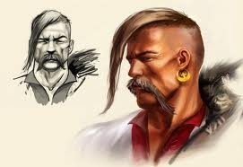
Крилаті вислови про козаків
"Без гетьмана військо гине", "Козак з бідою, як риба з водою", "Козак із пригоршні нап'ється, а з долоні пообідає", "Козацькому роду нема переводу", "Терпи, козаче, отаманом будеш", "Не той козак, що за водою пливе, а той, що проти води", "Хліб та вода - то козацька їда».

Slide 8
Для того щоб утримувати багатотисячне військо, одягнути й нагодувати його, забезпечити військовим обладунком, потрібна була праця багатьох людей: тут добували руду, вугілля, випасали череди волів, коней, споруджувалися човни, підводи. При в'їзді в Січ Бульбу та його синів "оглушили п'ятдесят ковальських молотів, що били в двадцяти п'яти кузнях". Могутні кожум'яки "м'яли своїми дужими руками волячі шкури", "крамарі під ятками сиділи з купами кременів, кресалами й порохом"

Slide 10
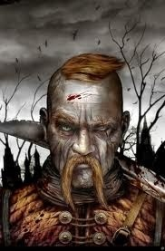
Всі козаки, без винятку, підкорялися суворим звичаям та законам, що панували в Січі. "Коли козак прокрався, потяг яку-небудь дрібничку, це вже вважалося ганьбою для всього козацтва: його, як безчесного, прив'язували до ганебного стовпа". "Боржника, що не сплачував, приковували ланцюгом до гармати".

Slide 11
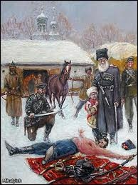
Найстрашніша кара була за вбивство: "тут-таки, при ньому, викопували яму, спускали туди живого убивця й на нього поставили труну з тілом убитого, а потім обох засипали землею". Найпершим законом в Січі вважали вірність вітчизні й вірі. За зраду вітчизни й товаришів Тарас Бульба вбиває свого сина

Slide 12
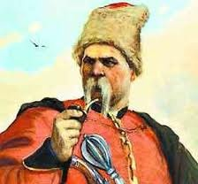
Тарас Бульба — головний герой однойменної повісті М. Гоголя. Це запорізький полковник, що втілив у собі кращі риси українського козацтва. Відомий російський критик писав: «Хто такий Тарас Бульба? Герой, представник життя цілого народу, цілого політичного суспільства у відому епоху життя».

Slide 13
Ми знайомимо з Тарасом Бульбою у мирній домашній обстановці, під час невеликого перепочинку головного героя між ратними подвигами. Гордість у Бульби викликають сини Остап і Андрій, що приїхали додому з навчання. Тарас вважає, що духовне утворення - це лише частина необхідного парубку утворення. Головне ж - бойове навчання в умовах Запорізької Січі.

Slide 14
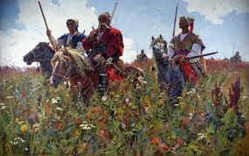
Тарас Бульба – полковник, один із представників командного складу козацтва. Він є втіленням ратного духу січовиків. Бульба з величезною любов’ю ставиться до своїх товаришів-запорожців, глибоко поважає звичаї Січі й не відступає від них ні на йоту.

Slide 15
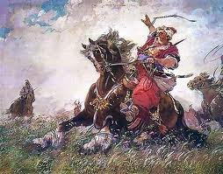
Характер Тараса Бульби особливо яскраво розкривається в розділах повісті, що розповідають про бойові дії запорізьких козаків проти польських військ.

Slide 16
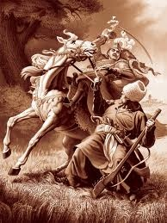
У сцені синовбивства ми бачимо велич характеру Тараса Бульби. Воля вітчизни й козацька честь для нього – найголовніші поняття в житті, і вони сильніше батьківських почуттів. Тому, перемагаючи власну любов до сина, Бульба вбиває Андрія. Тепер ніхто не зможе докорити Тараса в зневазі лицарськими ідеалами Запорізької Січі. Але й самому Бульбі довелося незабаром загинути.

Slide 17
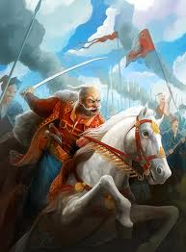
Великого значення надавали Тарас Бульба та його бойові побратими цьому поняттю - товариство. Все могли віддати, забути про власну користь, про рідних, а товариство не могли зрадити ніколи. Тому й перемагає їхній дух, тим вони й сильні. Такими героями й пишалася українська земля.

Slide 18
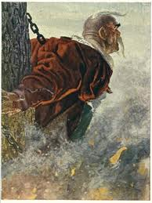
Читача глибоко торкає сцена загибелі головного героя: гинучи у вогні, Тарас звертається до своїх товаришів-запорожців зі словами напуття. Він спокійно стежить за тим, як спливають його запорожці. Тут Тарас Бульба видний у всій цілісності й могутній силі свого характеру.

Slide 19
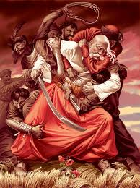
Тарас Бульба на цілі десятиліття став втіленням образа борця за незалежність, вірного запорізьким традиціям, непохитного, упевненого в остаточній перемозі над ворогом.

Slide 20
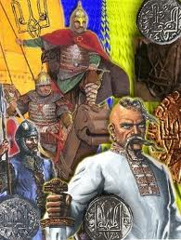
Образ Тараса Бульби може бути витлумачений і алегорично: старий Тарас – це втілення стародавніх ідеалів січового лицарства, Андрий – втілення поглядів нестійкої частини козацтва, схильної до компромісів і прямого зрадництва.

Slide 21
Головні герої повісті «Тарас Бульба», «хоч і гинуть фізично, залишаються в народній пам’яті безсмертними, бо переконані, що «не загине жодна великодушна справа». Помираючи, козаки розуміють, що боротьба не закінчена, що смерть їхня не даремна, а потрібна для майбутньої перемоги. У цій вірі у безсмертя народу — справжній оптимізм повісті, її героїчний пафос, народне, життєстверджуюче начало.

Slide 22
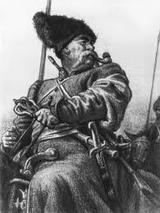
Усьому світові М. Гоголь довів, що є Україна і українці як нація, а не жителі південних окраїн, «малороси» чи «хохли».

Slide 23
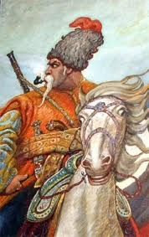
Отже, Тарас Бульба — народний герой, що втілив у собі кращі риси запорізького козацтва, силу і волелюбність українського народу.

Slide 24
Пам’ятка «Складання сенкана»
1. Сенкан – п `ятирядковий неримований вірш.
2. Останній рядок може бути окремим реченням.
3. Сенкан може бути присвячений різним темам.
4. Кількість слів:
Один іменник,
Два прикметника і більше,
Дієслово чи опис дії – 3 і більше,
Фраза, яка передає особисте ставлення,
Іменник одного ряду або ціле речення

Slide 25
Зразок сенкана Тарас Бульба
Тарас –
мужній, добрий, самовідданий;
рятує, допомагає, розуміє, захищає.
Я заздрю твоєму великому серцю!
Ти – справжня Людина!

